Slide 1
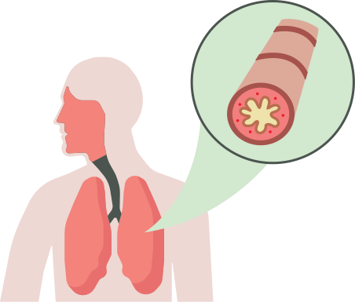

Asthme
Plusieurs personnes atteintes d’asthme n’ont aucun symptôme jusqu’au moment où elles attrapent un rhume, font de l’exercice physiqueintense ou respirent quelque chose qui irriteleurs poumons (comme la fumée de cigarette ou les aérosols de vapotage).
Une crise d’asthme peut être mortelle, en particulier chez les personnes atteintes d’asthme sévère.
Lors d’une « crise d’asthme », les muscles autour des voies aériennes se resserrent, et celles-ci enflent et se remplissent de mucus. Il devient alors plus difficile de respirer.
DES POUMONS POUR LA VIE
Des poumons pour la vie est une une marque déposée de l’Association pulmonaire du Canada. Reproduction à des fins non commerciales et éducatives uniquement.

Slide 2
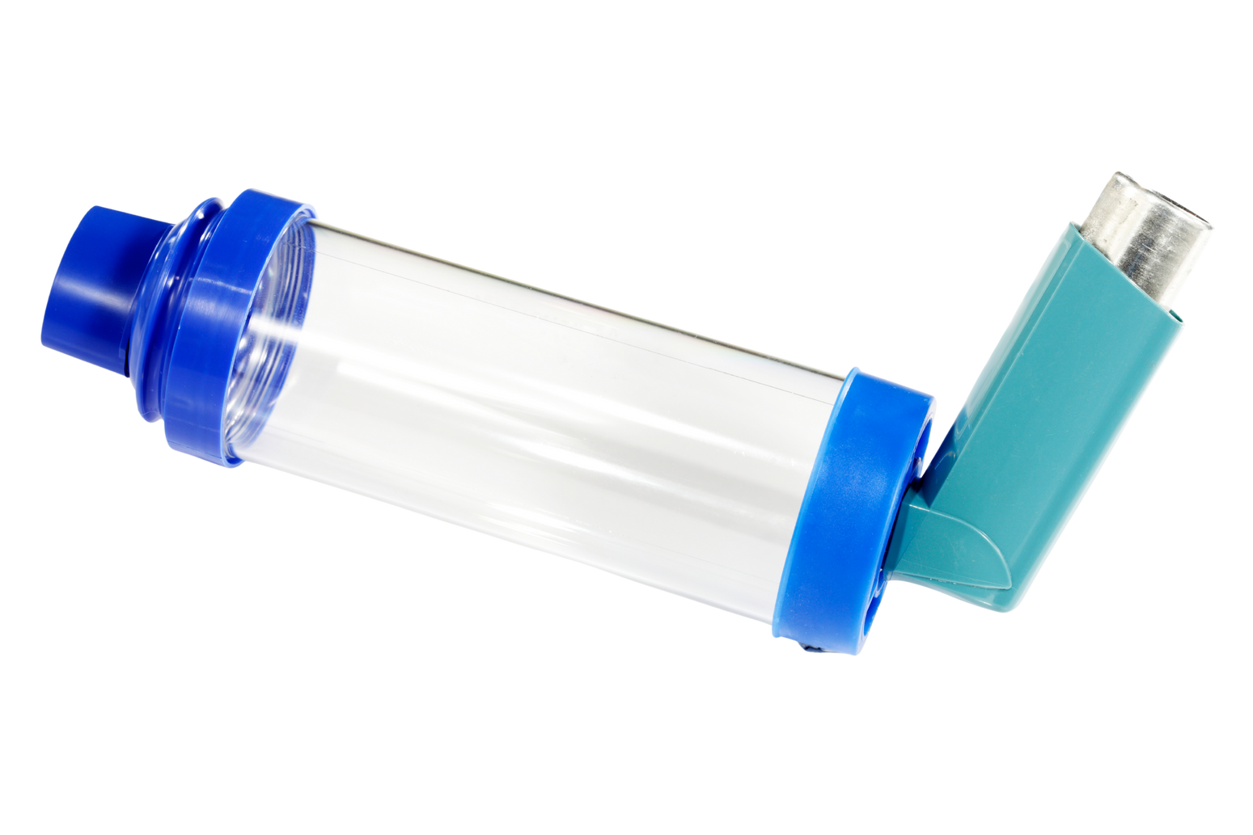
Asthme
L’asthme ne seguérit pas. Il existe des médicaments pour traiter la maladie (les inhalateurs ou «pompe»).
Si tu as l’asthme, assure-toi de prendre tous les médicaments prescrits par ton/ta médecin.
Il est recommandé d’utiliser un aérosol-doseur (aussi appelé « inhalateur » ou « pompe ») muni d’un tube d’espacement (chambre de retenue à valve).
L’utilisation d’un tube d’espacement augmente les chances qu’une plus grande partie de la dose du médicament se rende dans vos poumons.
DES POUMONS POUR LA VIE
Des poumons pour la vie est une une marque déposée de l’Association pulmonaire du Canada. Reproduction à des fins non commerciales et éducatives uniquement.

Slide 3
Quel est le lien entre le tabagisme/vapotage et l’asthme?
  La maladieest plus fréquente chez les enfants qui grandissent avec des personnes qui fument.
  Les personnes qui vapotent ou fument peuvent présenter des symptômes semblables à ceux de l’asthme.
  Si vous êtes atteint-e d’asthme, fumer ou vapoter peut aggraver vos symptômes.
  Être à proximité d’une personne qui vapote ou fume peut déclencher une crise d’asthme.
DES POUMONS POUR LA VIE
Des poumons pour la vie est une une marque déposée de l’Association pulmonaire du Canada. Reproduction à des fins non commerciales et éducatives uniquement.

